Slide 1
생성형 인공지능 앱 사용과 업무역량
김덕규
미시랩 세미나
2023/10/31

Slide 2
ChatGPT가 노동생산성에 미치는 영향?
Noy and Zhang (2023, Science)
Writing tasks to 444 college-educated professionals
Introducing ChatGPT to the treatment group, and Overleaf to the control
ChatGPT ↑ productivity: time taken ↓ by 0.8 SDs. output quality ↑by 0.4 SDs
Inequality between workers ↓, as ChatGPT benefits low-ability workers more.
ChatGPT substitutes for effort rather than complementing skills.

Slide 3
글쓰기 말고 다른 건?
“ChatGPT가 글 쓰는 업무(task)에 도움된다.”는 놀라운 관찰이 아님.
수리적 문제해결 역량과 컴퓨터 사고 역량에도 도움이 될까?
ChatGPT가 본인의 핵심역량이 없는 영역에도 도움이 될 수 있다면, ‘육각형 인재’를 만드는 게 쉬워질 수 있다는 의미임.
이는 곧 노동시장의 불균형을 줄이고, 직무간 이동가능성을 높일 수 있다는 의미가 될 수 있음.

Slide 4
실험 개괄
19세 이상 대학생 및 대학원생을 실험실에 불러
임의로 {대조군, 실험군}X{작문 및 독해}X{수리적 문제해결, 컴퓨터 사고}중 하나에 배치
일련의 작업을 수행하고, 기본 참여보수로 13,500원, 작업 수행의 성과를 바탕으로 0원에서 13,500원까지 추가 차등보상
작업 수행에 걸린 시간과 성과를 비교
관심사: 실험군의 성취도가 더 높은가. 높다면, 하위권 역량을 가진 사람들을 back up 해주는 건가, 아니면 상위권 역량을 가진 사람들은 boost up해주는 건가.

Slide 5
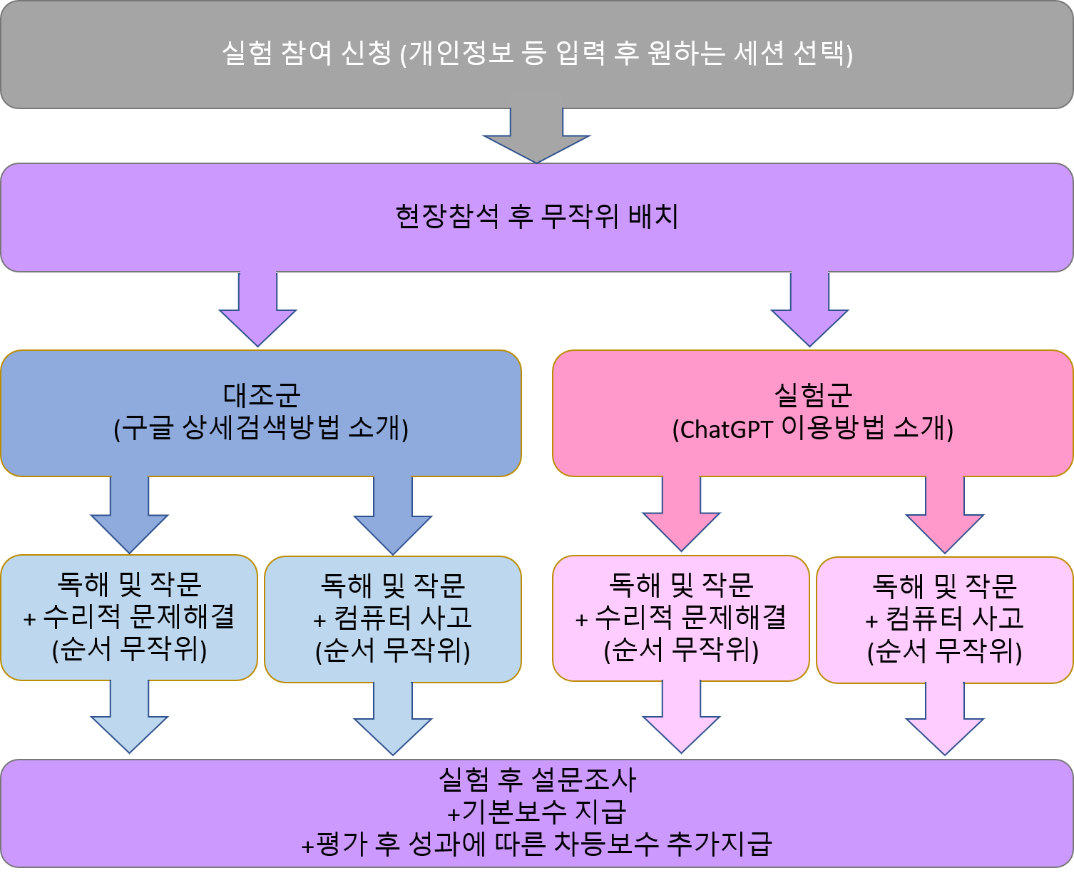
실험 개괄
성균관대, 연세대. 참여신청시 어떤 조건으로 참여하는지 안내X
ChatGPT사용허락 여부를 제외하고 모든 것은 동일하게 통제
작업 수행을 위해 필요할 수도 있는 정보를 유사한 형태로 제공. 구글과 ChatGPT 인지여부와 관계없이 참여자에게 공통된 경험을 제공.
세가지 테스트 중 두 가지만 수행. 각 테스트당 최대 20분. 순서효과를 통제하려면 6개의 조합을 생각해야함. 각 조합당 표본수↓
자아고갈효과(a.k.a.피곤해짐)가 얼마나 이질적인지 확인할 수 없음.
실험 마친 후 13,500원(에 해당하는 기프티콘)은 다음날 지급. 모든 실험 종료 후 외부평가를 바탕으로 0원(20%), 4,500원(30%), 9,000원(30%), 13,500원(20%)을 추가로 지급.

Slide 6
결과
결과 3: ChatGPT의 활용은 컴퓨터 사고 역량에 대한 성과를 향상하는 데에 도움 되지 않는다.
↓

Slide 7
결과
결과1: ChatGPT의 활용은 중위권 수준의 역량을 가진 참여자의 독해 및 작문 영역의 성과를 향상시킨다.

Slide 8
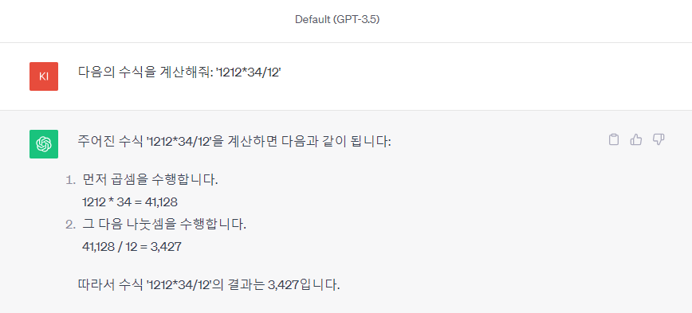
결과
결과 2: ChatGPT의 활용은 참여자의 전반적인 수리적 문제해결 영역의 성과를 저하시킨다.

Slide 9
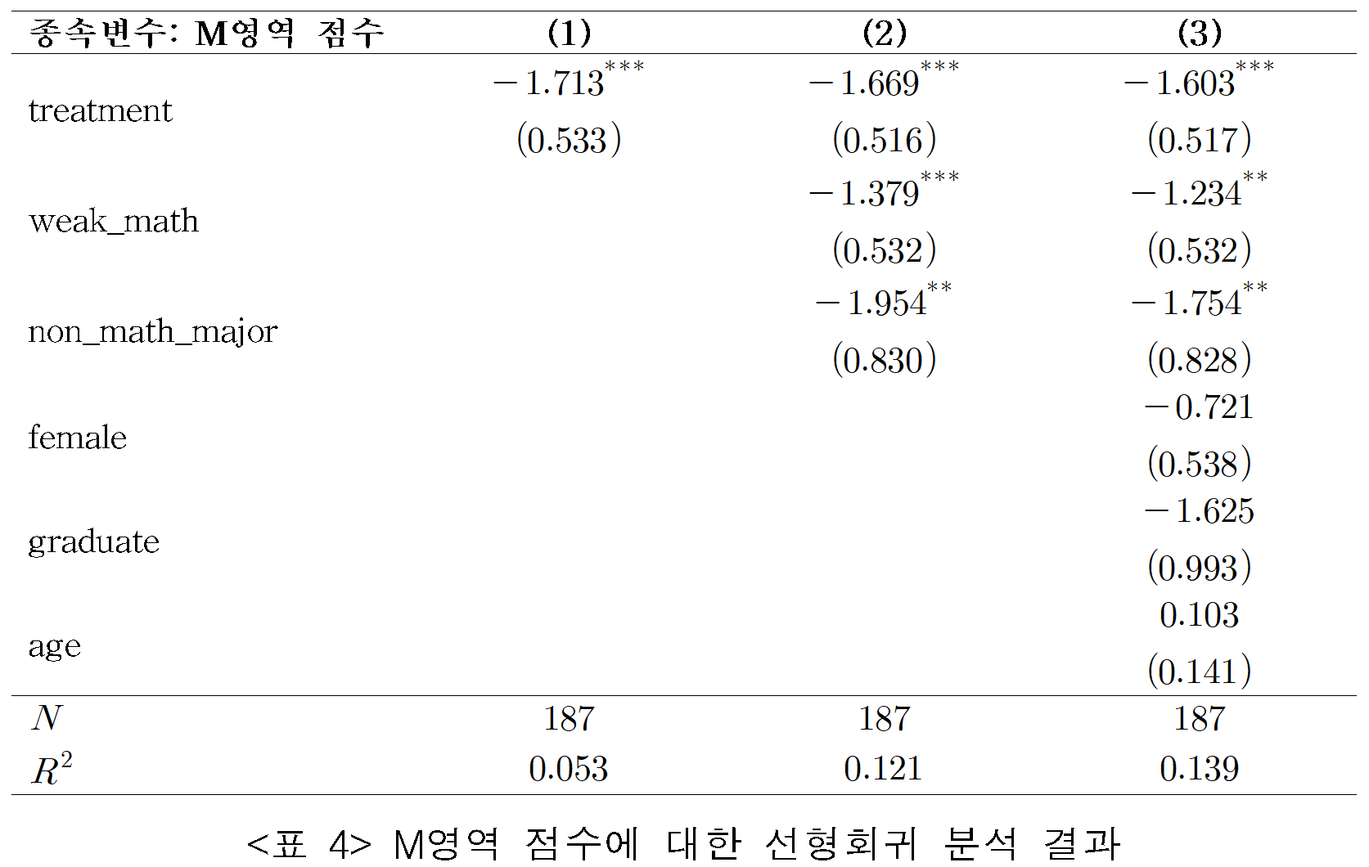
결과
결과 2-2: ChatGPT의 활용은 수리적 역량이 낮은 사람의 수리적 문제해결 성과를 더욱 저하시킨다.

Slide 10
결과
결과 4: ChatGPT의 활용은 독해 및 작문 영역에 쓰이는 시간을 줄여준다. 수리적 문제해결이나 컴퓨터 사고 역량에 대한 소요 시간은 유의미하게 줄지 않는다.

